Slide 1

WEBSITE BÁN Sách trực tuyến
GROUP 14

Slide 2

Thành Viên
1. Võ Công minh
2. Lê hoàng đức Duy
3. Lê minh thuận
4. Huỳnh trung hậu

Slide 3
Nội dung
Giới thiệu Project
Mô tả chức năng website
1
3
4
2
Thiết kế hệ thống
Chi tiết kế hoạch dự án

Slide 4

Chương I: Giới thiệu website

Slide 5

1.1. Sơ lược về trang Web
Website bán sách trực tuyến là một ý tưởng dự án thành lập dựa trên nhu cầu mua bán sách.
Đặc biệt, việc mua sách trực tuyến không chỉ giúp tiết kiệm thời gian mà còn mang lại sự đa dạng về lựa chọn và thuận tiện trong quá trình tìm kiếm và mua sắm.

Slide 6


1.2. Đối tượng người Dùng và các chức năng liên quan
Đối với nhóm người dùng là khách hàng sẽ tập trung vào nhóm chức năng phục vụ việc xem, tìm kiếm và mua bán sách.
Đối với nhóm người dùng là admin sẽ tập trung vào nhóm chức năng liên quan đến việc bán sách, quản lý sách và hóa đơn.

Slide 7


1.3. Công nghệ sử dụng
Môi trường phát triển: Eclipse IDE for Enterprise Java and Web Developers 2021-2022, Visual Studio Code
Môi trường deploy: Sử dụng Apache Tomcat phiên bản 10.1
Thư viện chính:
JSP - Standard Tag Library (JSTL) Tutorial, Servlet
mssql-jdbc (API cho SQL Server)
commons-fileupload, commons-io
org.apache.tomcat

Slide 8
Chương II: Thiết kế hệ thống

Slide 9
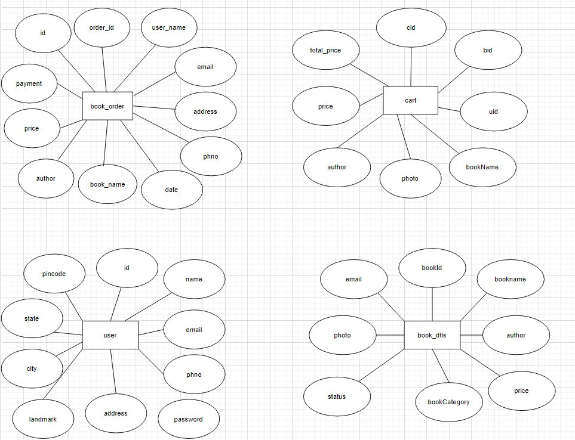
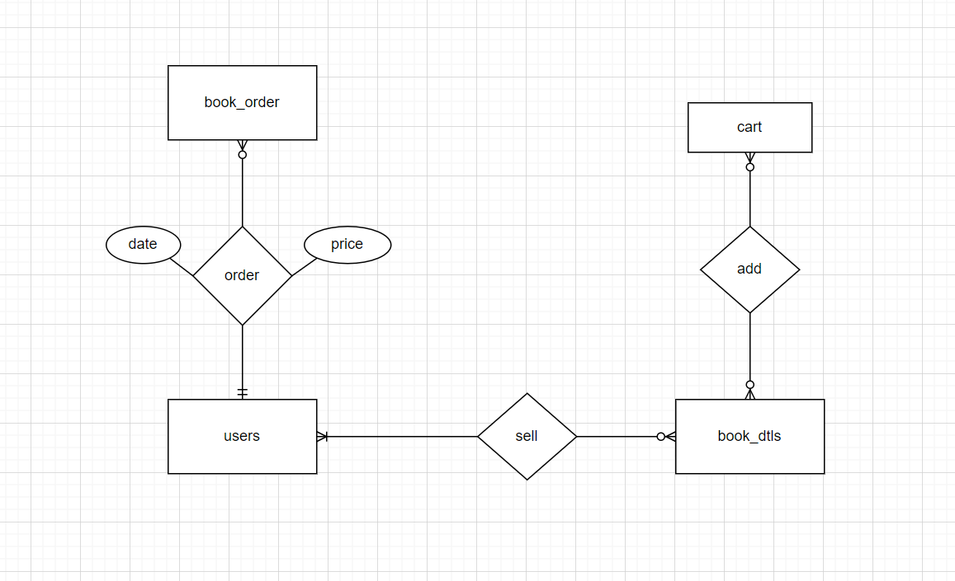
2.1. Sơ đồ erd

Slide 10
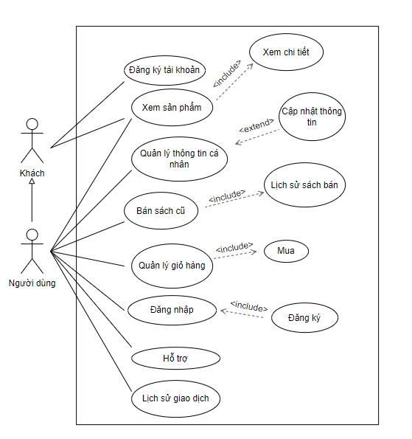
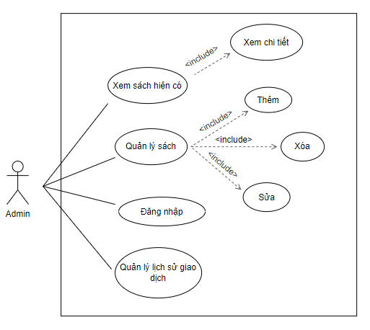
2.2. Thiết kế Use-case

Slide 11
Chương III: Mô tả chức năng website

Slide 12
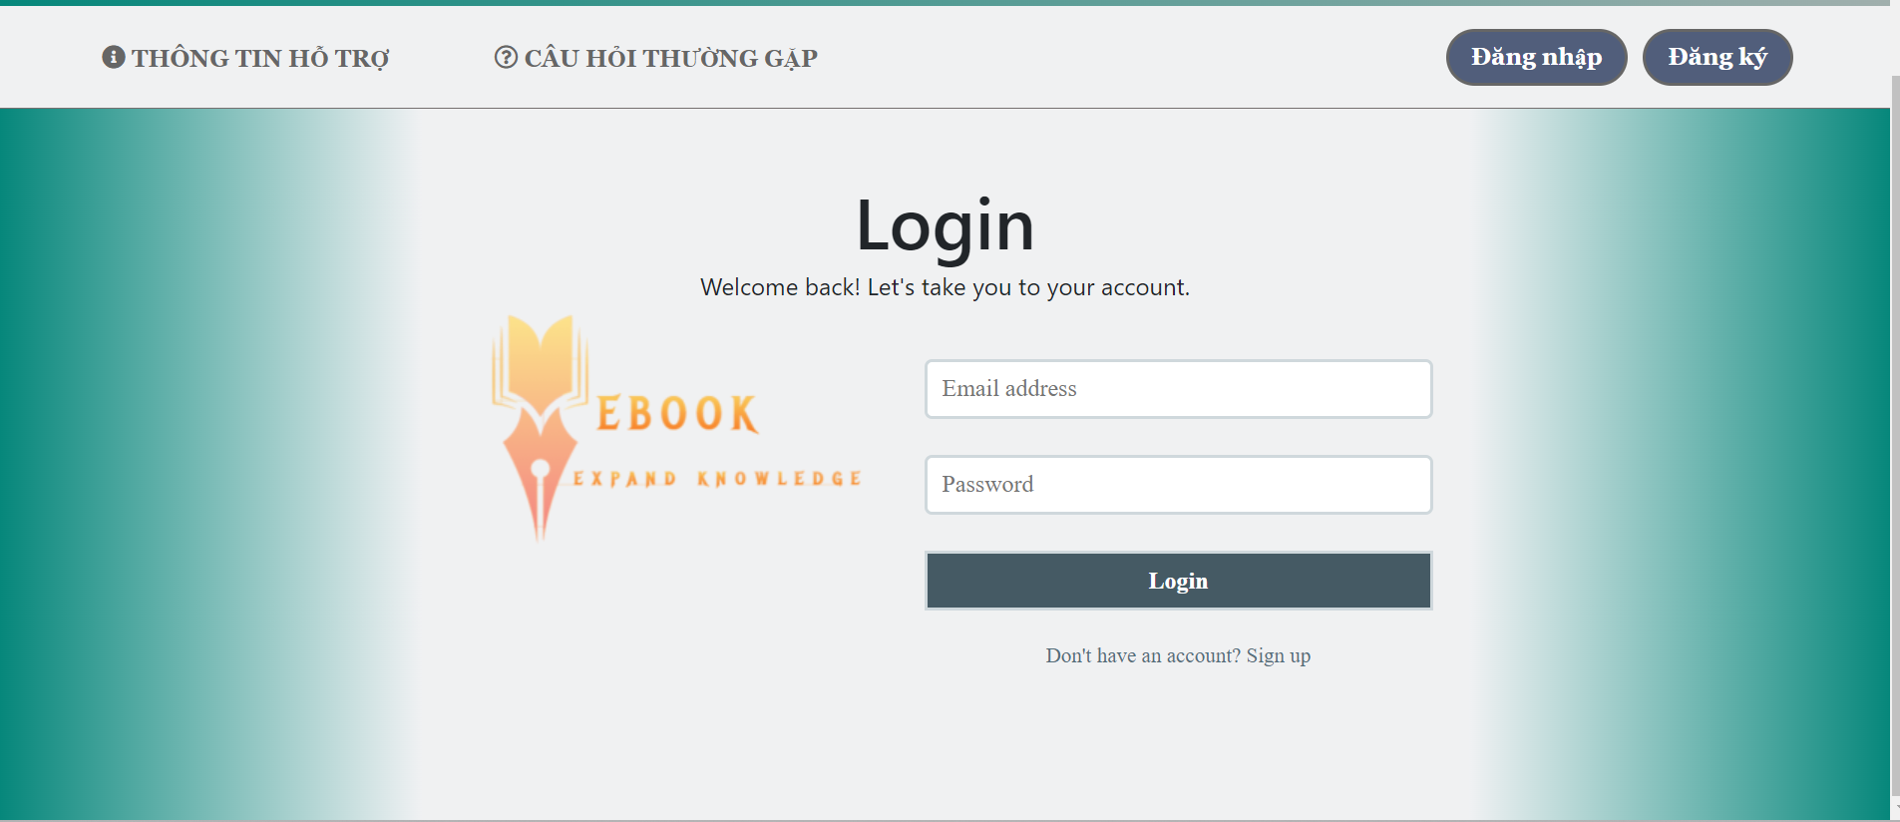
3.1. Trang đăng nhập

Slide 13
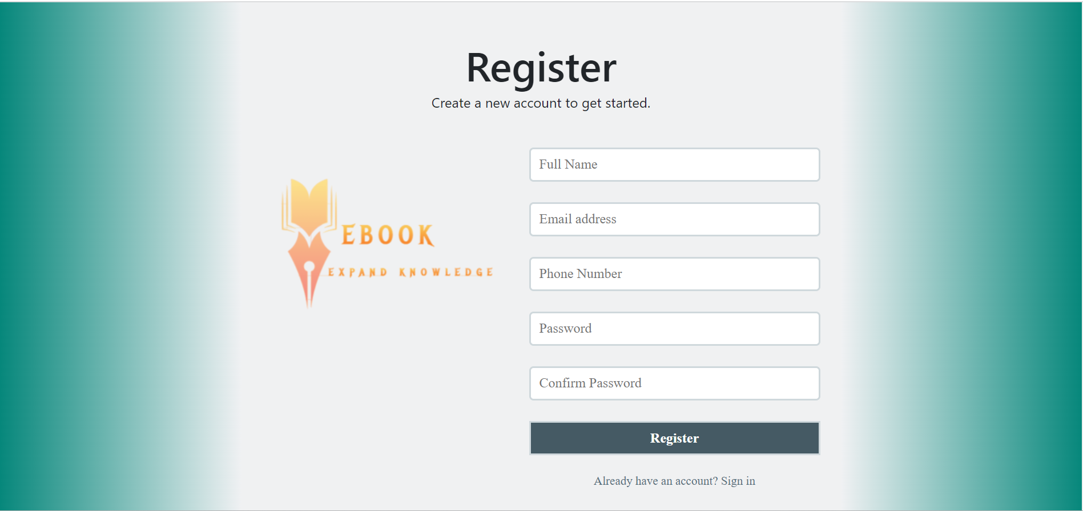
3.2. Trang đăng ký

Slide 14
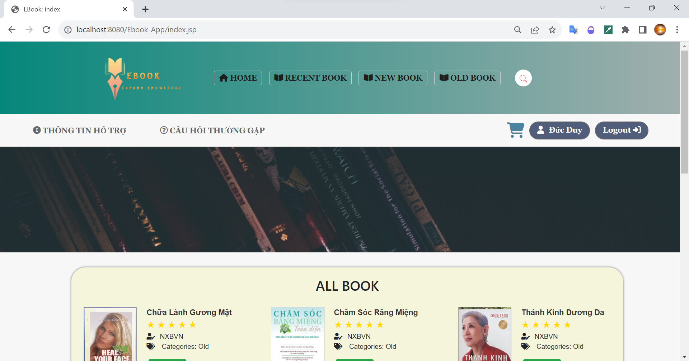
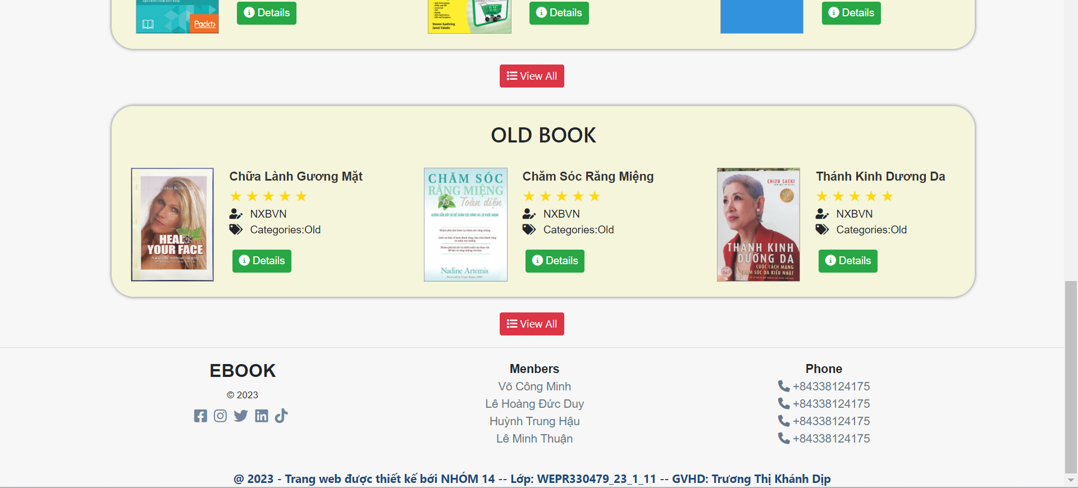
3.3. Trang Chủ của trang web

Slide 15
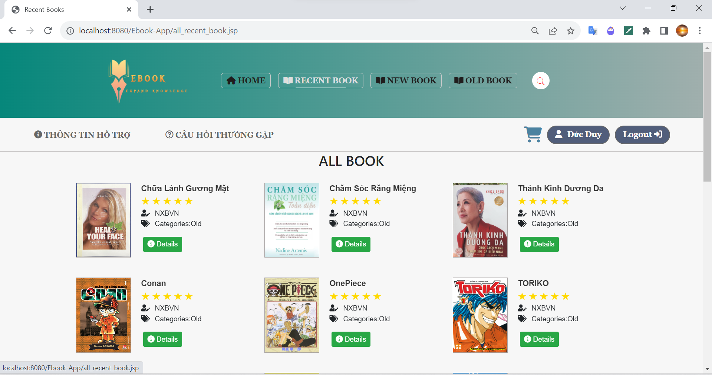
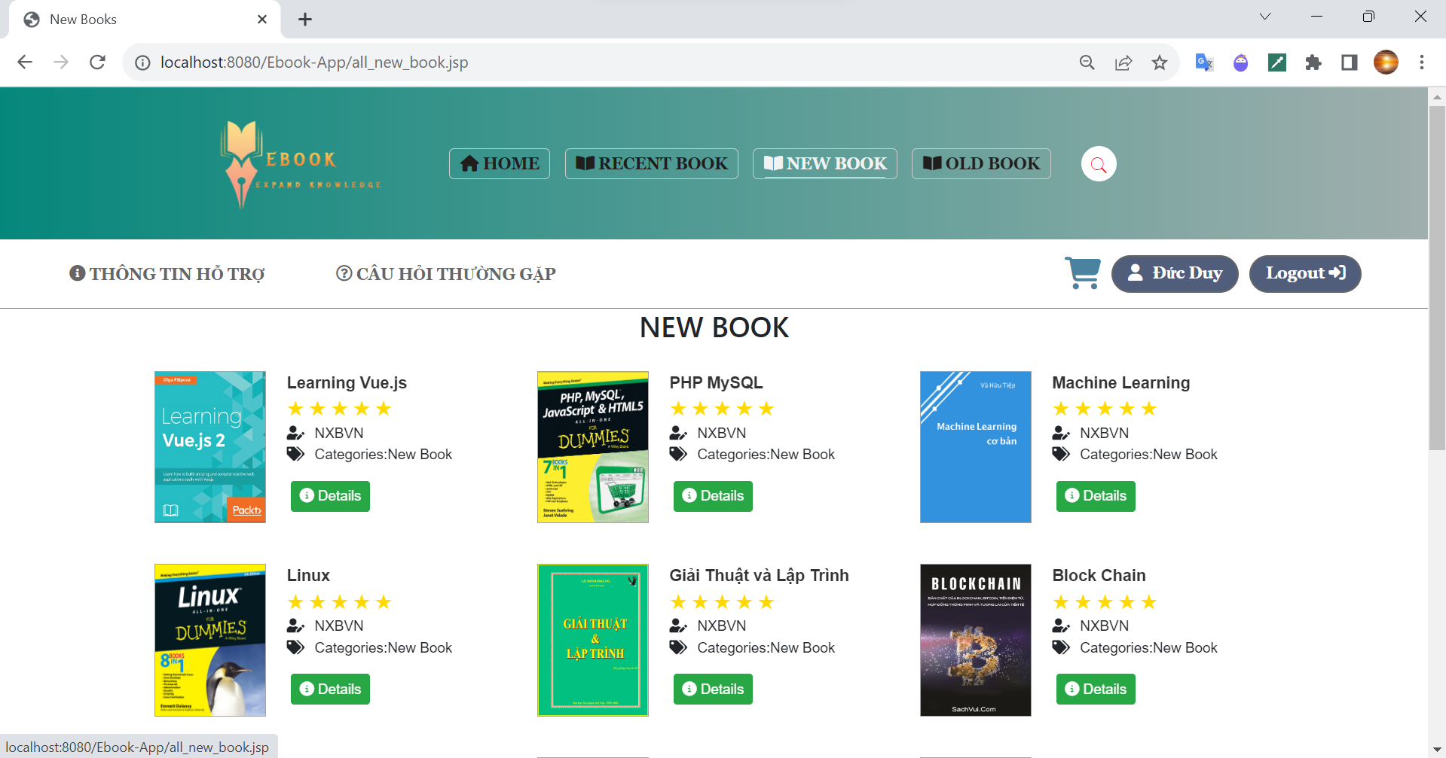
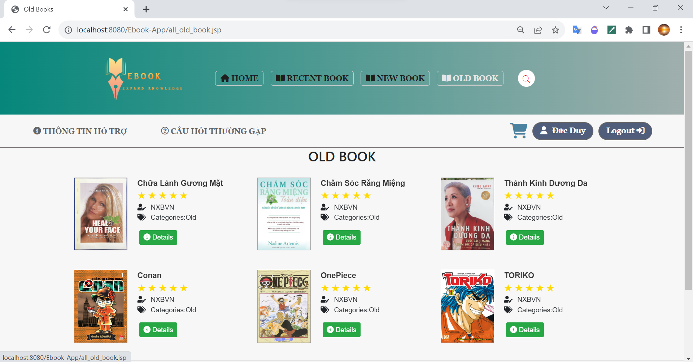
3.4. Trang hiển thị danh sách

Slide 16
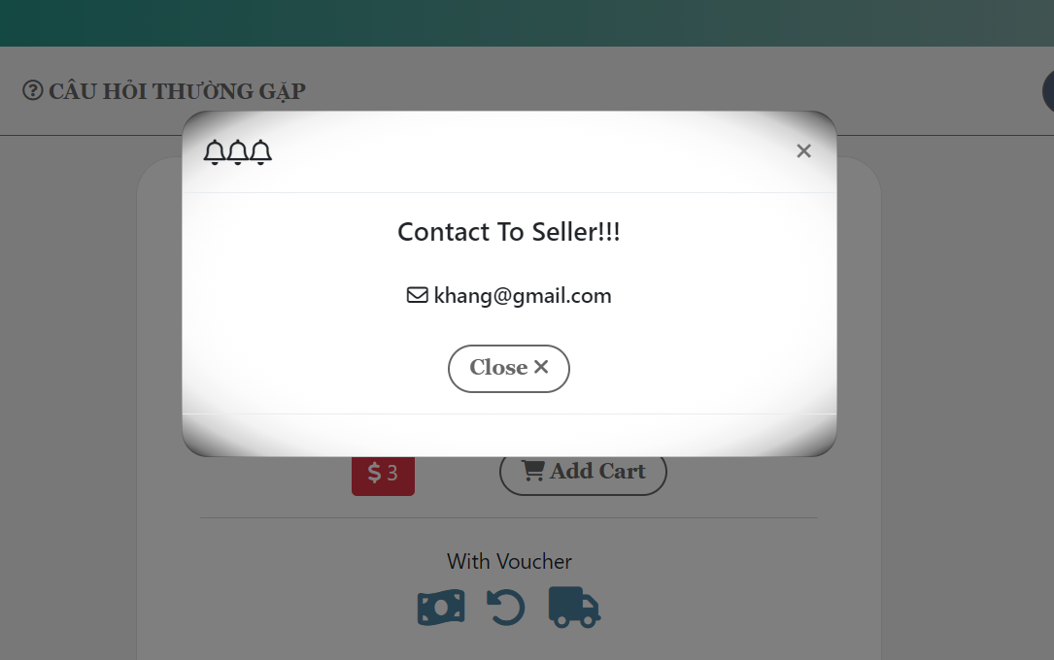
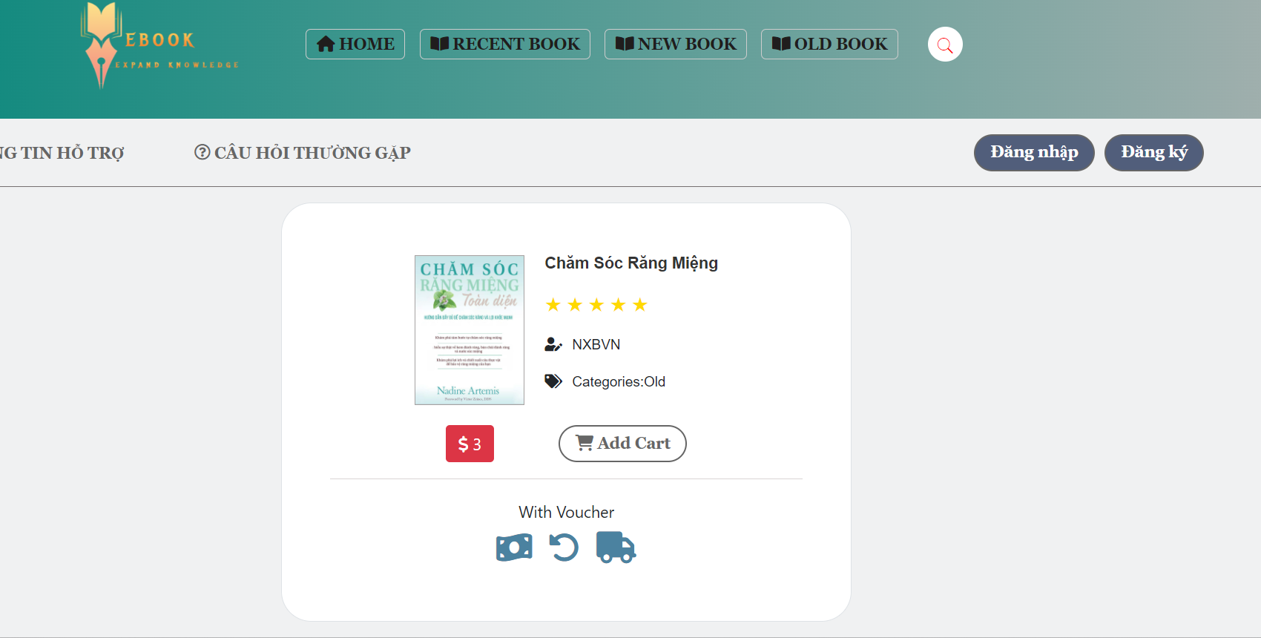
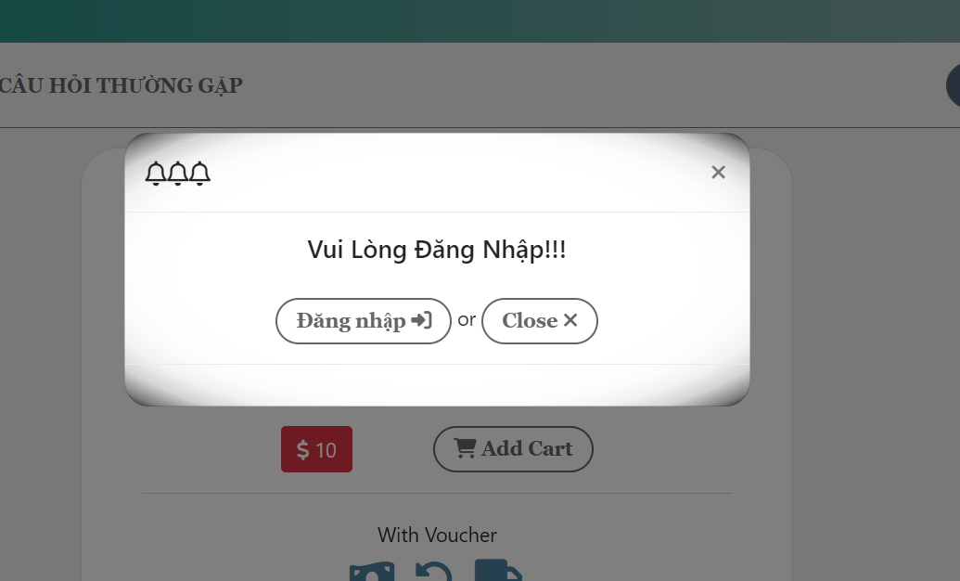
3.5. Trang thông tin cụ thể của sách

Slide 17
Vai trò Người dùng

Slide 18
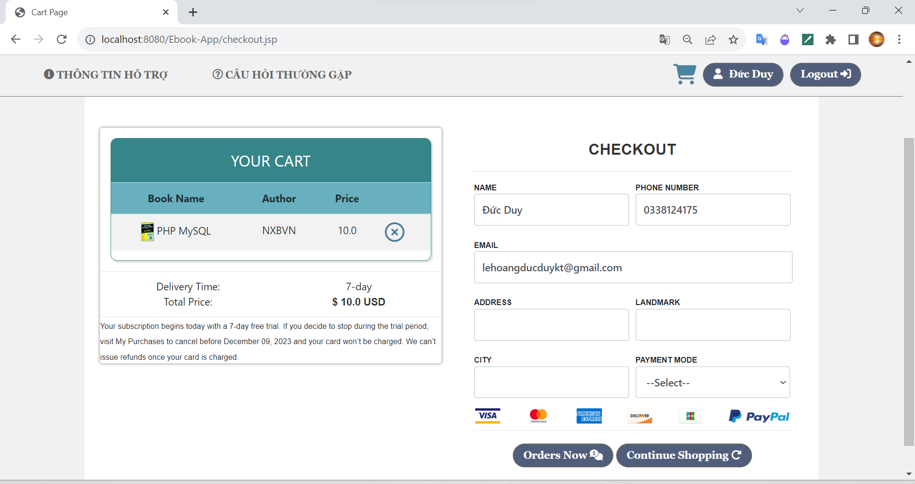
3.6. Trang Giỏ hàng và thanh toán

Slide 19
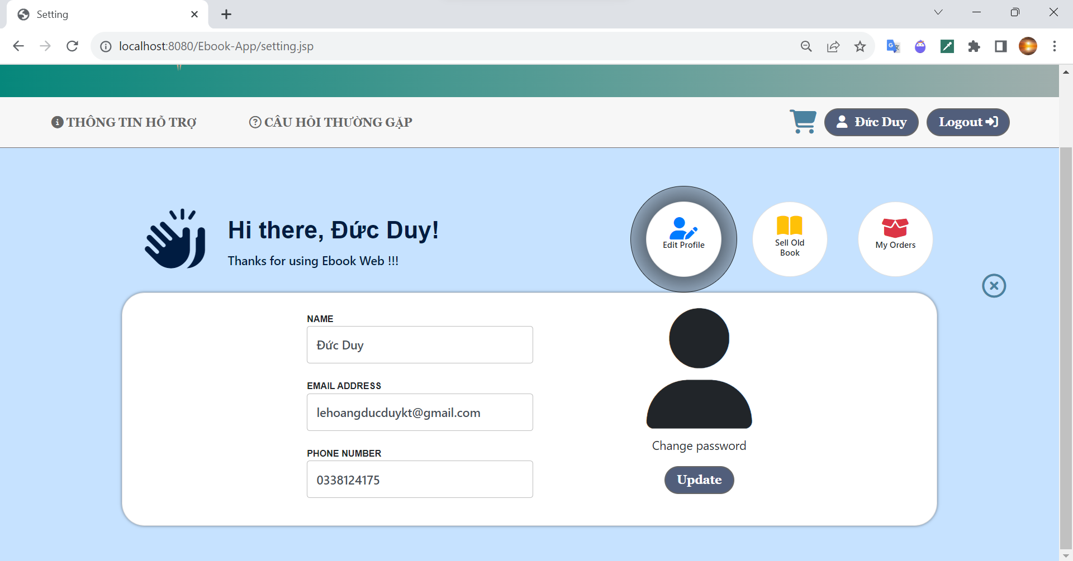
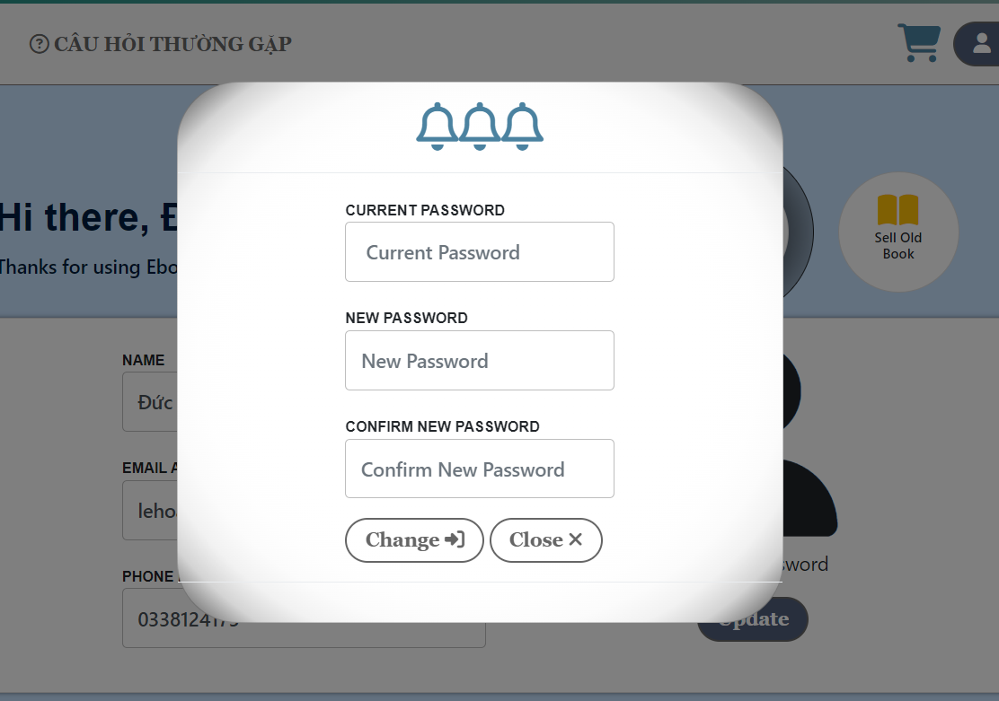
3.7. Trang chỉnh sửa thông tin

Slide 20
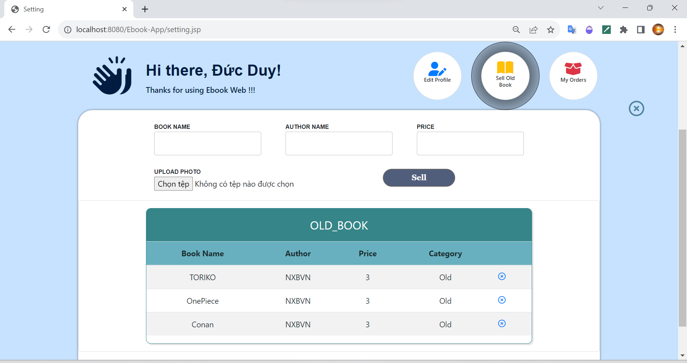
3.8. Trang người dùng đăng bán sách cũ

Slide 21
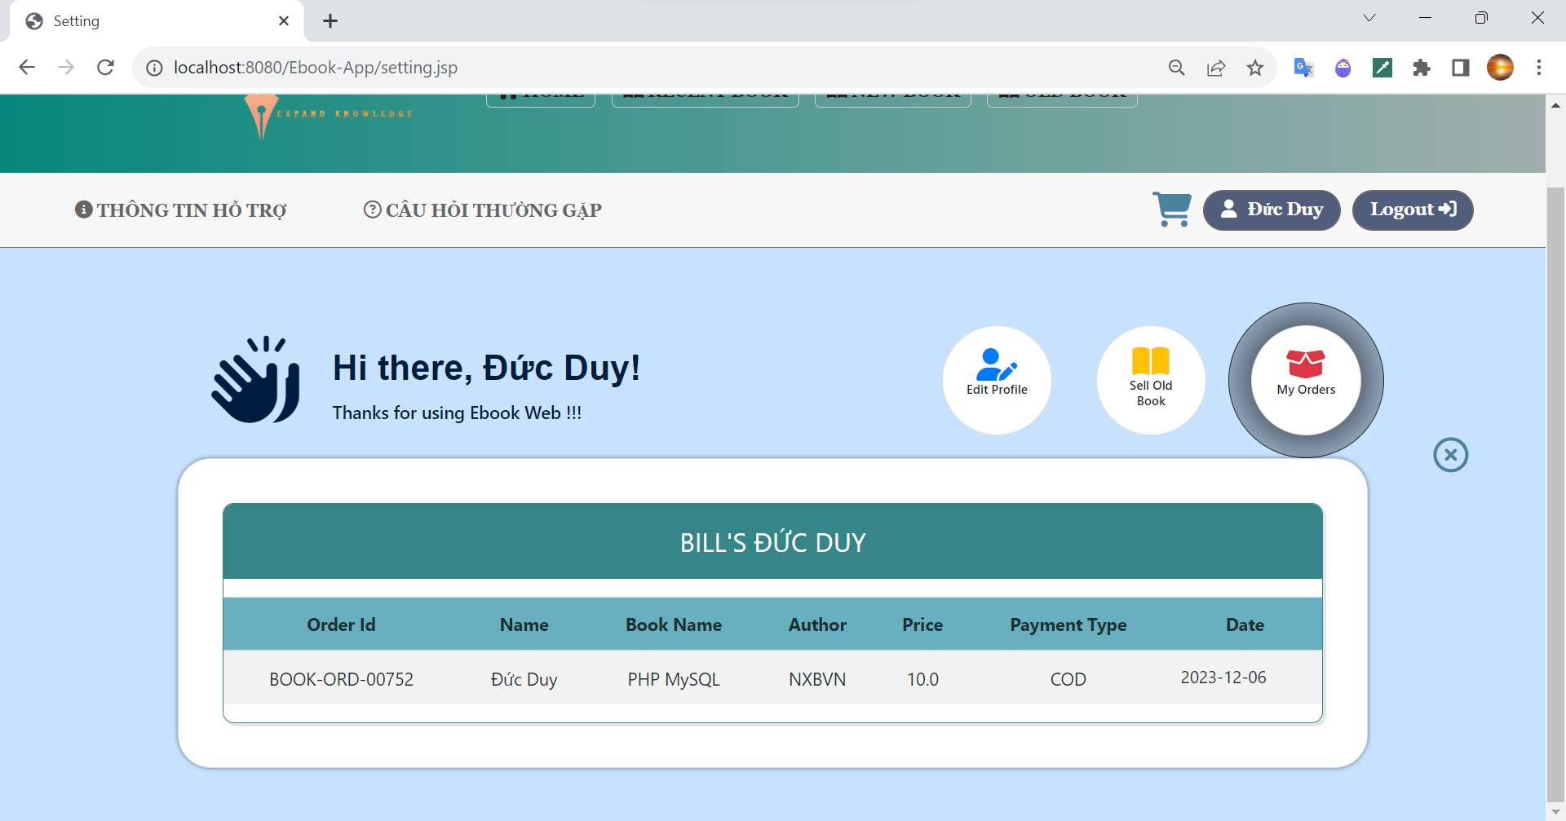
3.8. Trang lịch sử mua hang của người dùng

Slide 22
Vai trò admin

Slide 23
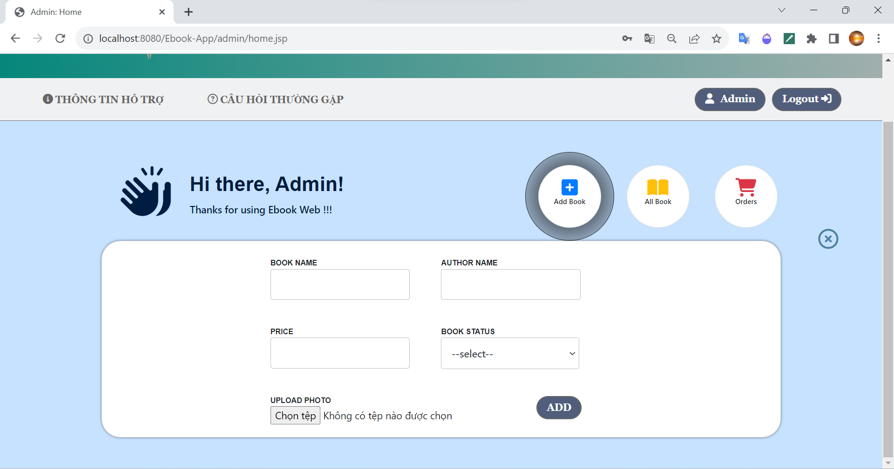
3.9. Trang đăng bán sách

Slide 24
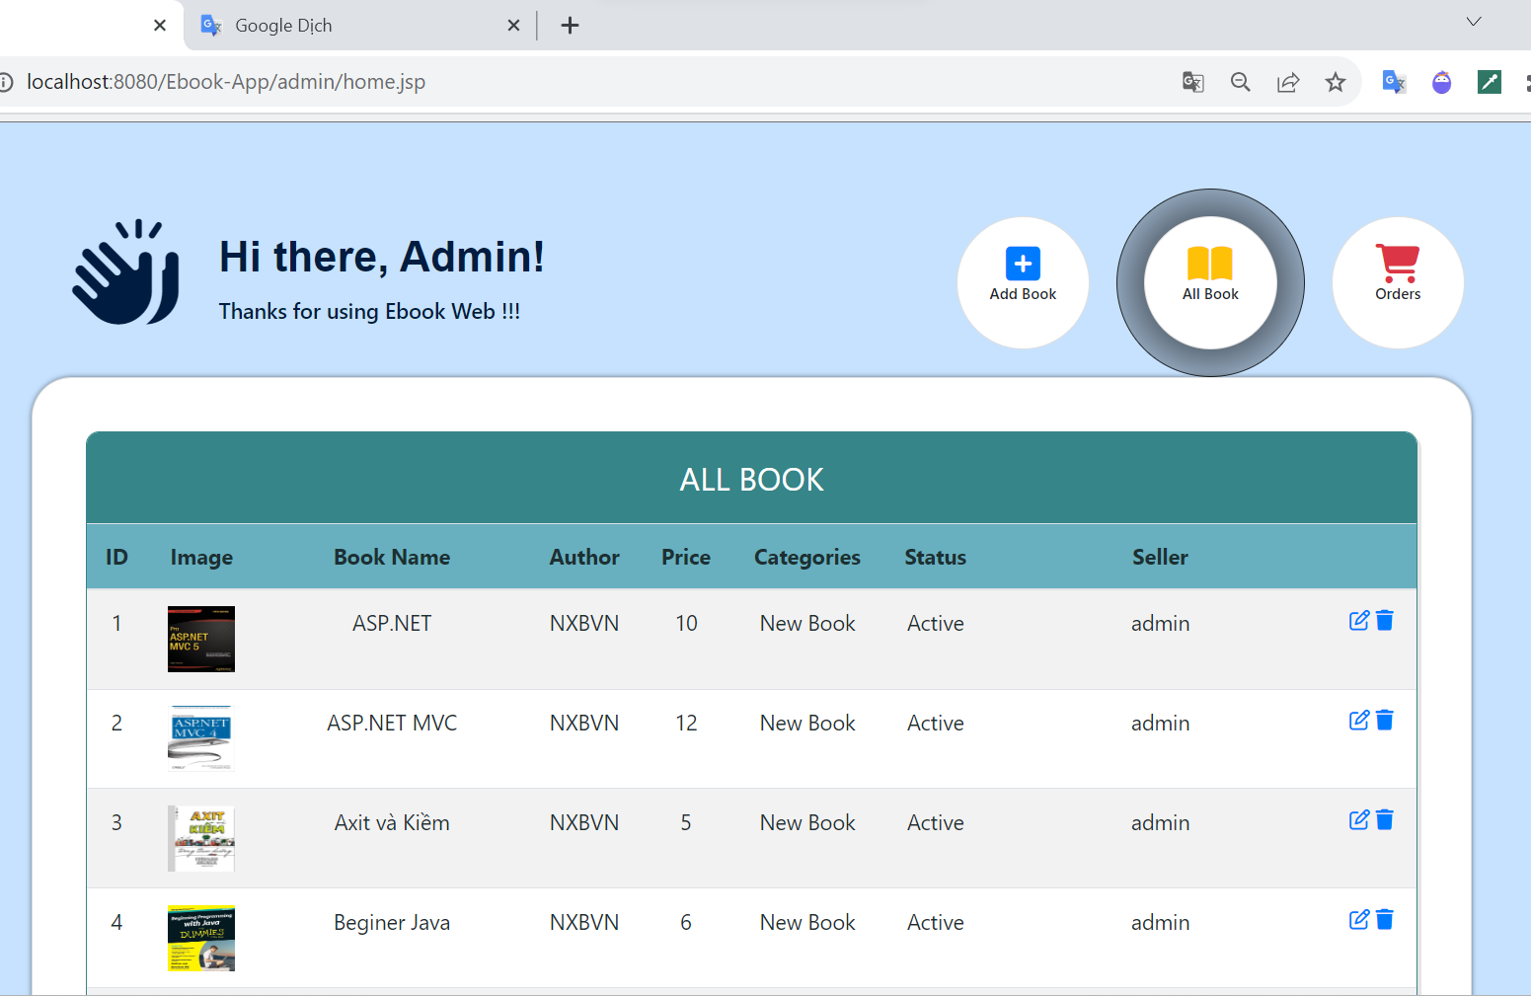
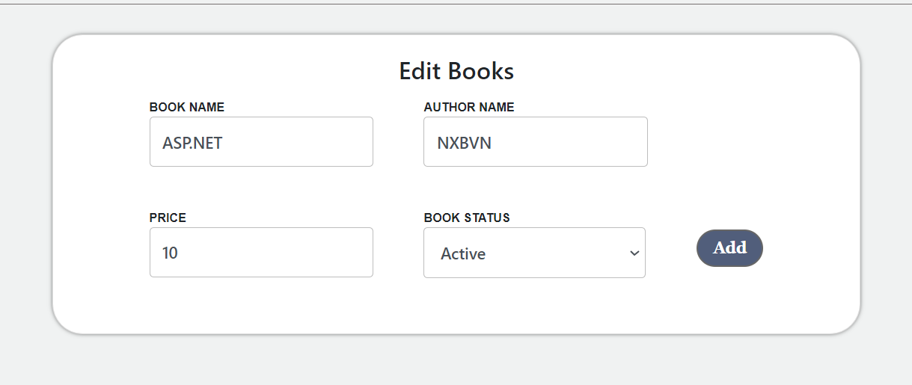
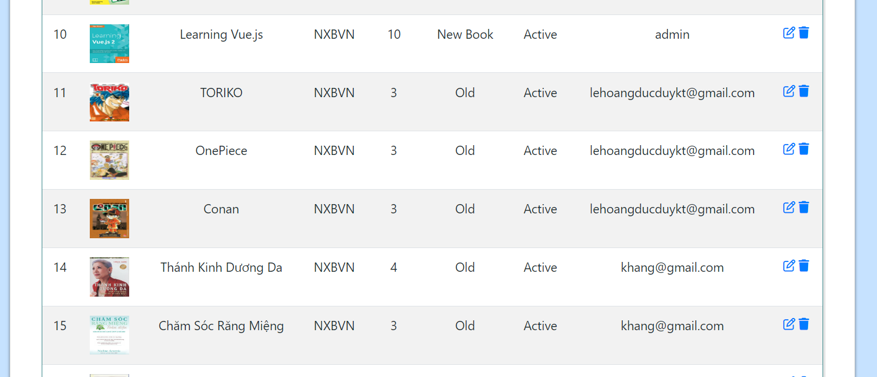
3.10. Trang Hiển thị tất cả sách

Slide 25
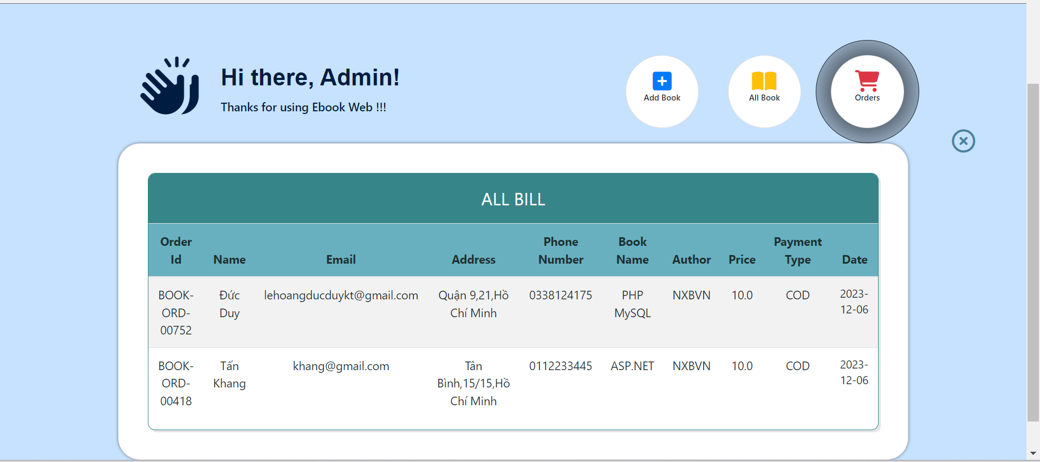
3.10. hiển thị danh sách các đơn hang của web

Slide 26

4. HƯỚNG PHÁT TRIỂN THÊM
Thanh toán tiền thông qua các kênh thanh toán online như: Zalo Pay, Momo, Banking,…
Diễn đàn dành cho các cuộc trao đổi giữa người dung với nhau
Ứng dụng các mô hình để phân tích từ đó đưa ra các dự báo và gợi ý sách phù hợp với người dùng
Thêm các ưu đãi cho người dung ở các sự kiện

Slide 27

Thank you

